Slide 1
МАДОУ д/с «Детство» - СП детский сад № 167 г. Нижний Тагил
Создание условий в дошкольной образовательной организации для приобщения детей дошкольного возраста к традиционным духовно-нравственным и социокультурным ценностям российского народа
Автор: старший воспитатель д/с № 167
Митина Е.В.

Slide 2
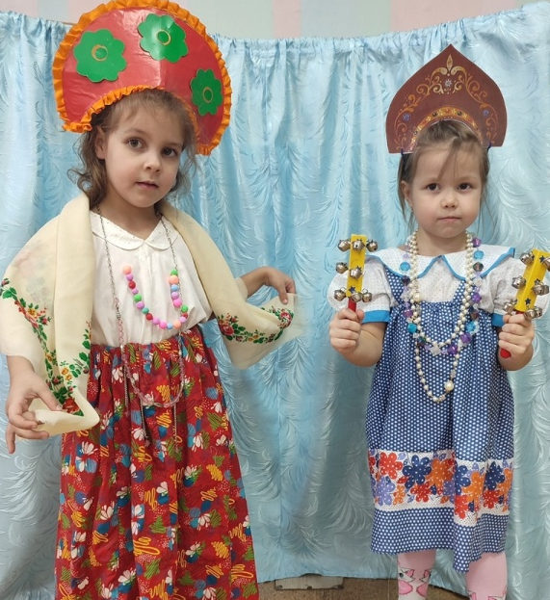
Содержание формирует среда
Для реализации целей ФГОС ДО и ФОП ДО в детском саду необходимо создать образовательную среду, направленную на развитие детей с учетом возрастных и индивидуальных особенностей на основе духовно-нравственных ценностей российского народа, исторических и национально-культурных традиций.

Slide 3
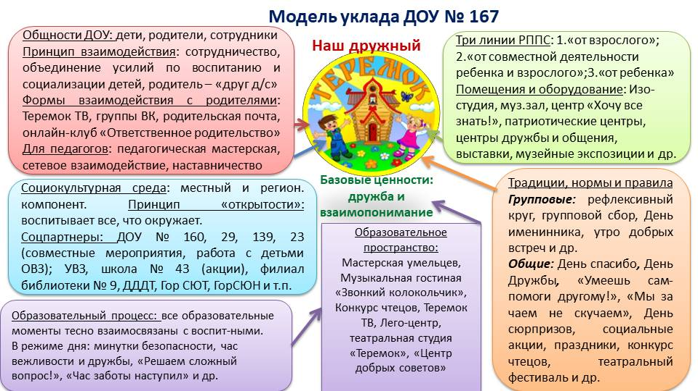
Образовательная среда – это уклад детского сада

Slide 4
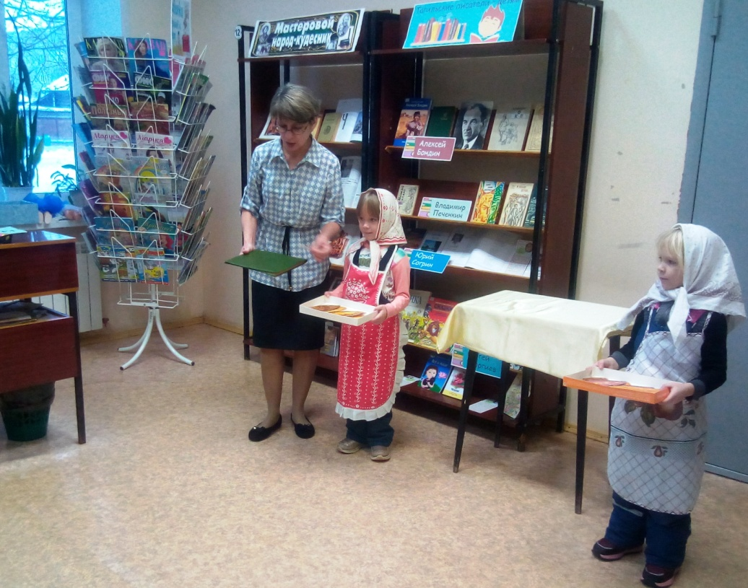
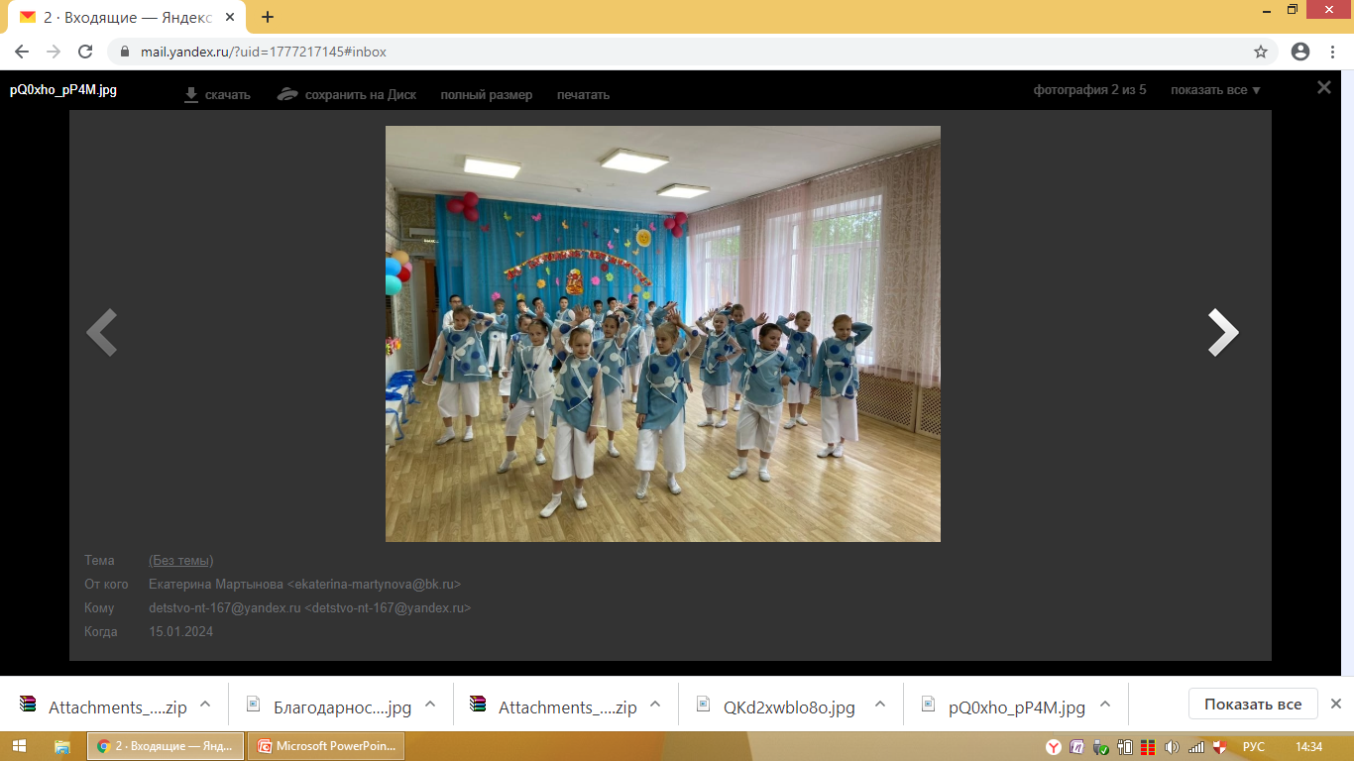
Взаимодействие с социальными партнерами по гражданско-патриотическому воспитанию подрастающего поколения
МАОУ НОШ № 43
Городская
детская библиотека

Slide 5
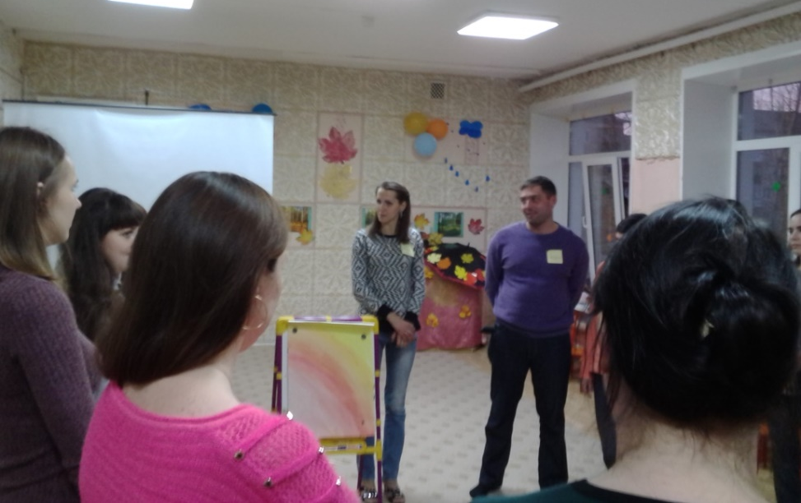
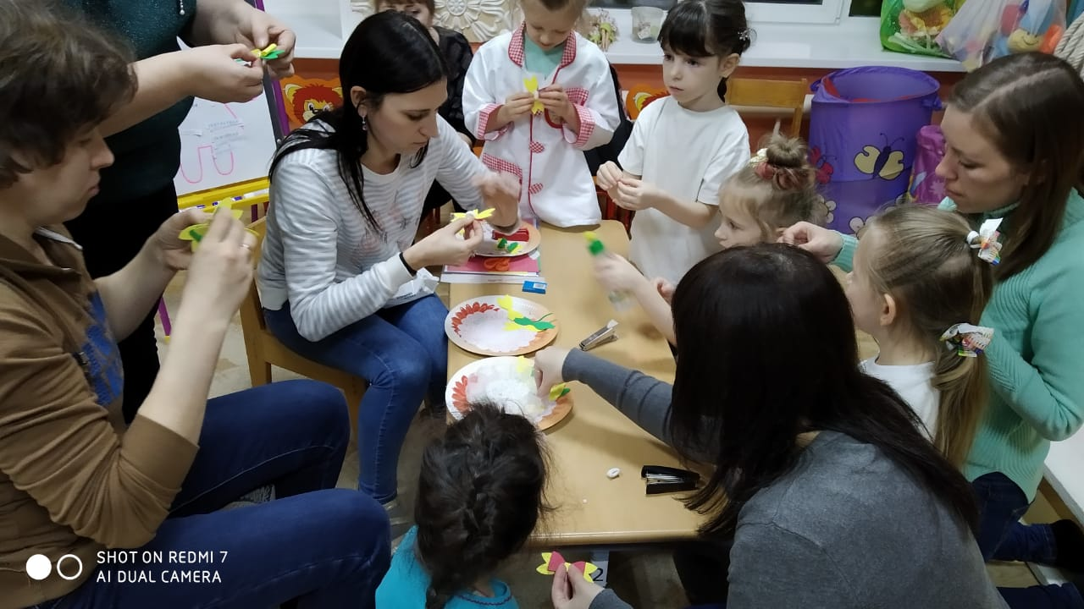
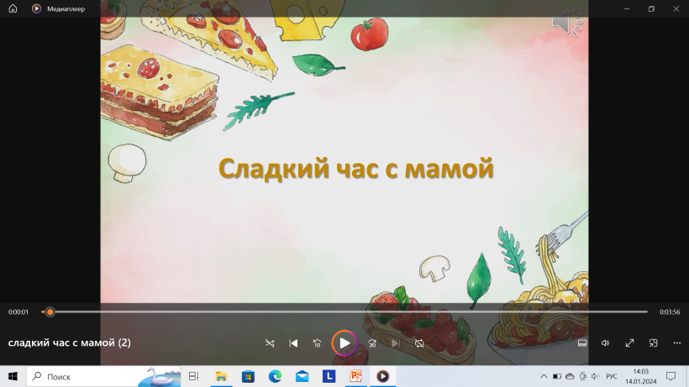
Сотрудничество с родителями воспитанников
Обсуждение вопросов воспитания детей, изучение запросов семьи в рамках родительского клуба «Ответственное родительство»
Участие родителей в образовательной деятельности: проведение мастер-классов, досугов, экскурсий, участие в проектной деятельности
Ссылка на видео- проект «Совместный чай с мамой»
https://disk.yandex.ru/i/q5EzEeNWC81Qdg

Slide 6
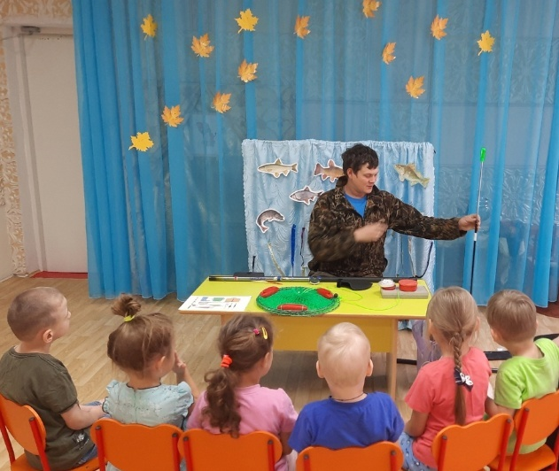
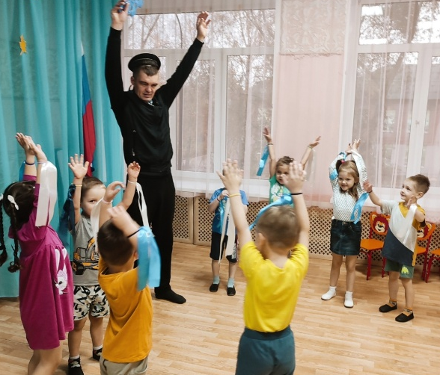
Вовлечение родителей в образовательный процесс ДОУ
Мастер-класс
«Как рыбку поймать?»
Утренняя зарядка с папой
«Смелыми, отважными растем»

Slide 7
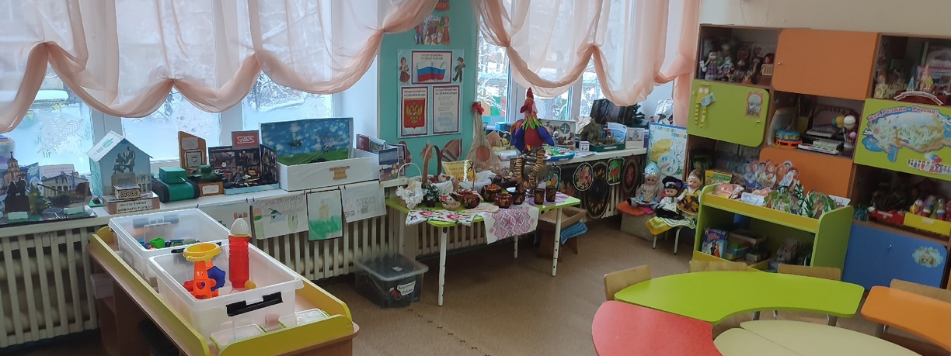
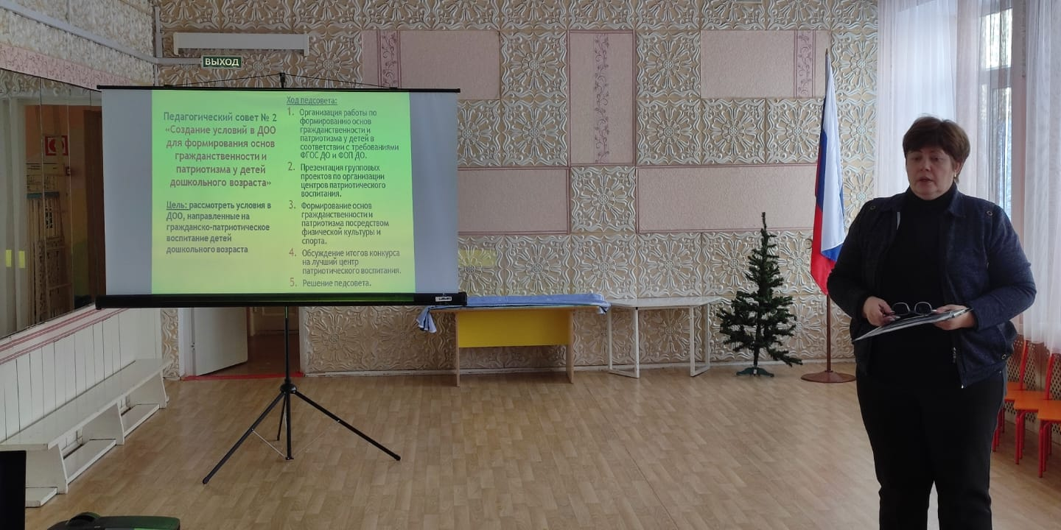
Обновление и пополнение развивающей предметно-пространственной среды групп детского сада
Организовали конкурс «Лучший центр патриотического воспитания» (положение конкурса https://disk.yandex.ru/d/TVHbwhuehf0JTA )
Центр патриоти-ческого воспитания в старшей группе
(5-6 лет)
В ноябре 2023 г. прошел педагогический совет «Создание условий в ДОО для формирования основ гражданственности и патриотизма у детей дошкольного возраста» в рамках которого обсуждались педагогические технологии, формы и методы работы по патриотическому воспитанию; также были представлены презентации групповых центров по формированию основ гражданственности и патриотизма у детей дошкольного возраста.

Slide 8
Этапы патриотического воспитания дошкольников
Предварительный, базовый (формирование нравственных основ личности, накопление опыта нравственного поведения и взаимоотношений с другими людьми, развитие нравственных чувств)
Художественно-ознакомительный (знакомство с народными традициями, национальным искусством)
Когнитивно-эмоциональный и действенно-эмоциональный (развитие интереса к своей стране, формирование желания и умения реализовывать отношения и знания в практической и воображаемой деятельности)

Slide 9
Формирование основ гражданственности и патриотизма в дошкольном образовательном учреждении
Формы | Условия | Средства
создание развивающей среды, тематические занятия | комплексный подход, знание педагогом истории и культуры своего народа | окружающая среда, художественная литература и искусство, фольклор
взаимодействие с родителями | правильно подобранный материал (по принципу доступности и понятности), тематическое построение материалов | практическая деятельность детей (познавательная, продуктивная)
взаимодействие с социумом (экскурсии по городу, в музей, выставочный зал) | совместная работа детского сада и семьи | адекватность возрастным особенностям и этапам воспитания

Slide 10
Воспитание в ДОУ осуществляется в процессе освоения всех образовательных областей
Социально-коммуникативное развитие | воспитание доброжелательного отношения детей друг к другу, к окружающим; воспитание уважения, взаимопонимания
Речевое развитие | формирование у детей представлений о роли слова в жизненных ситуациях (с помощью слова можно познакомиться, приласкать, согреть, обидеть); развитие у детей интереса к художественной литературе
Познавательное развитие | развитие у детей представлений о Родине, Отечестве и социокультурных ценностях нашего народа; формирование представлений о труде как основе жизни человека на земле
Художественно-эстетическое развитие | воспитание у детей эстетических и нравственных чувств посредством музыкальной и изобразительной деятельности
Физическое развитие | формирование у детей представления о физических качествах как о способе защиты в опасных ситуациях и оказании посильной физической помощи окружающим

Slide 11
Праздники и досуги
Непосредственно образовательная деятельность
Социально-значимые акции
Выставки
Формы работы по гражданско-патриотическому воспитанию
Проектная деятельность
Конкурсы чтецов
Экскурсии
Театрализованная деятельность
Спортивные мероприятия
Создание мини-музеев

Slide 12
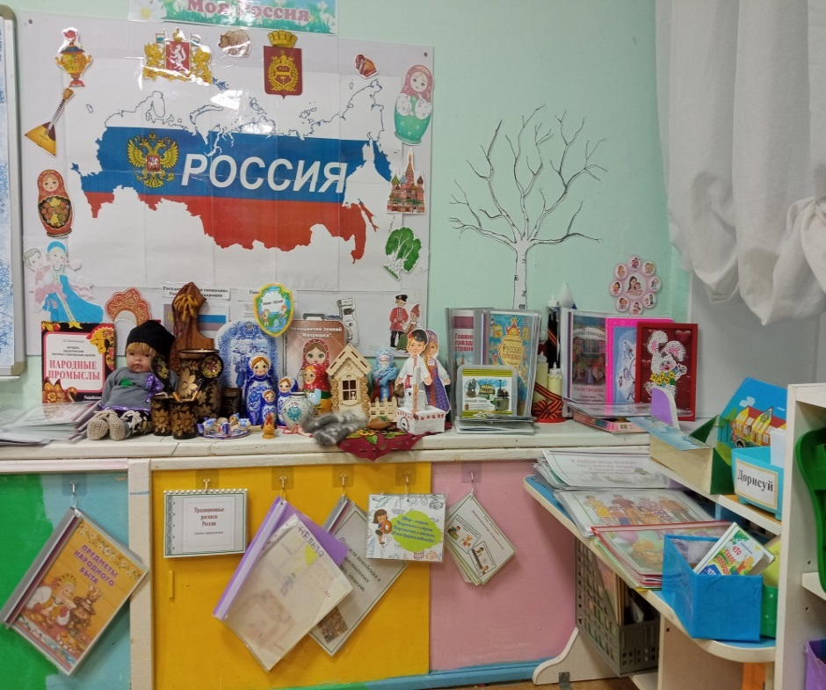
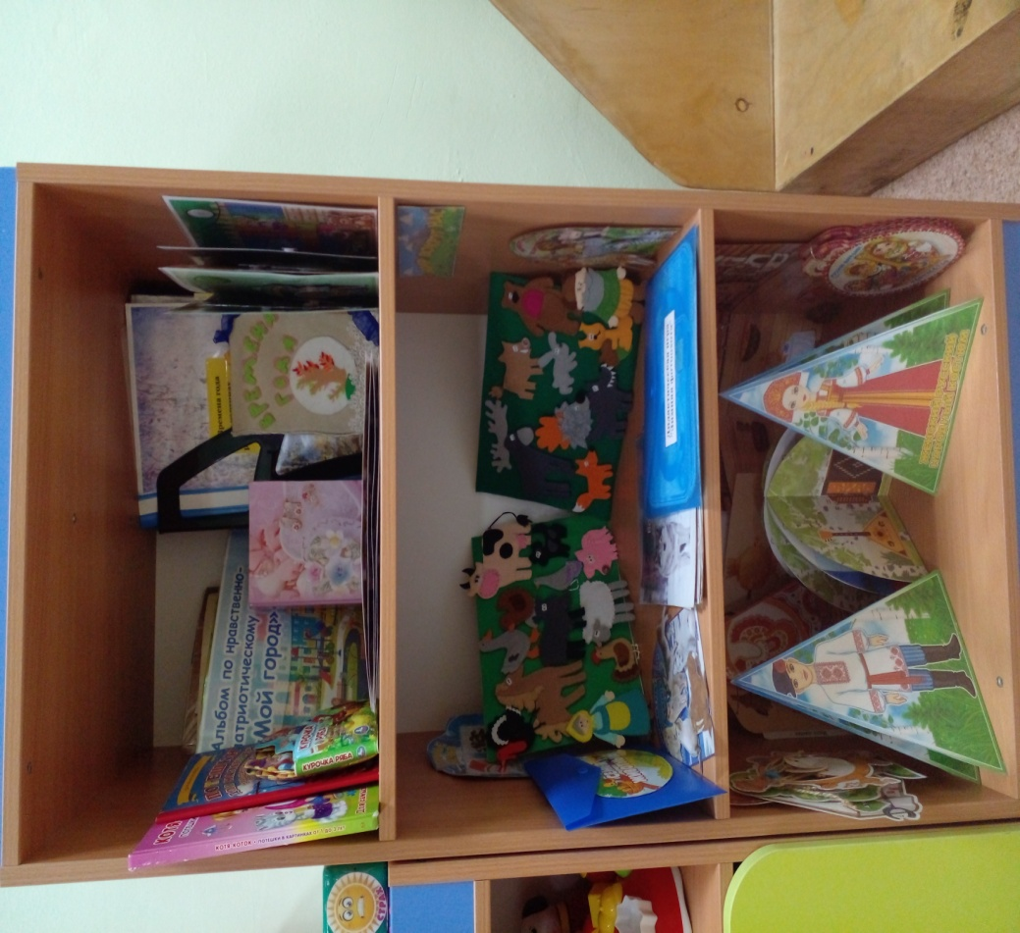
Групповые центры патриотического воспитания в соответствии с возрастными особенностями детей
Группа раннего возраста
Средняя группа (4-5 лет)

Slide 13
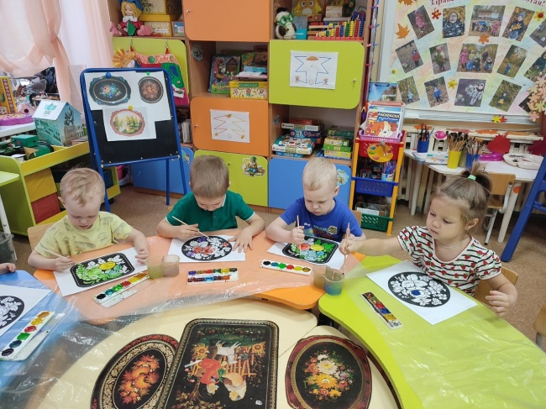
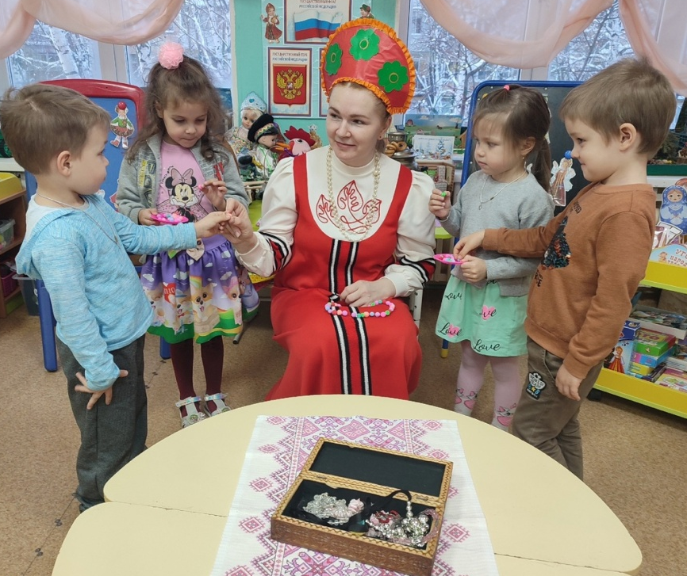
Формирование основ гражданственности и патриотизма у детей дошкольного возраста посредством современных образовательных технологий
В ходе совместной образовательной деятельности
В режимных моментах и в досуговой деятельности

Slide 14
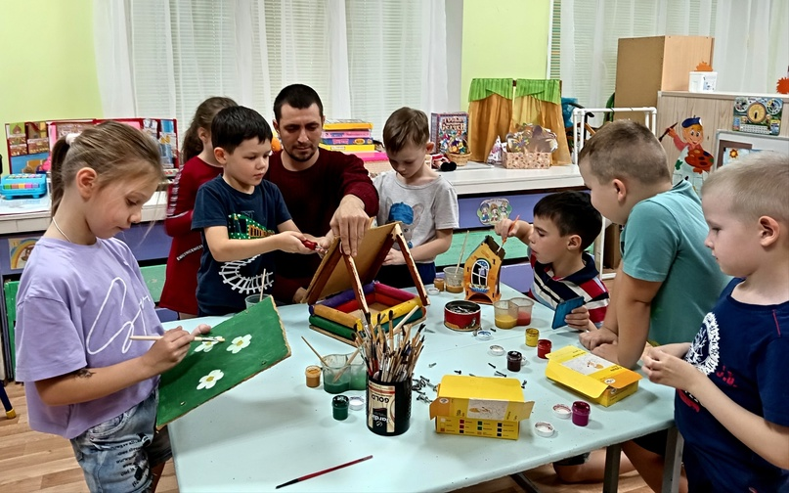
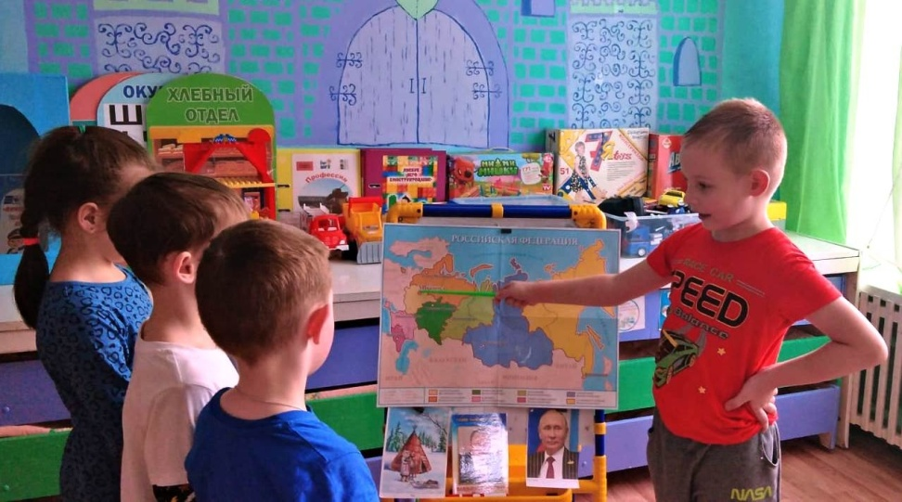
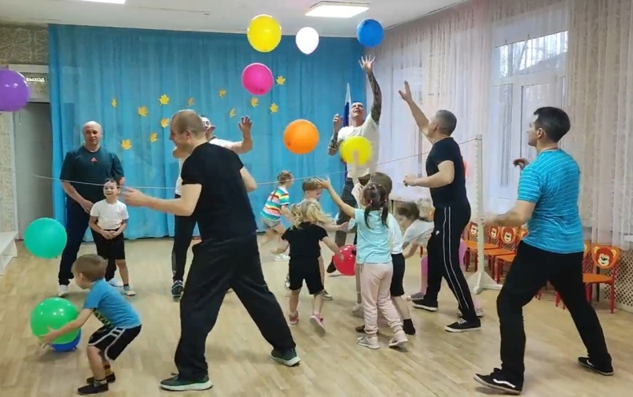
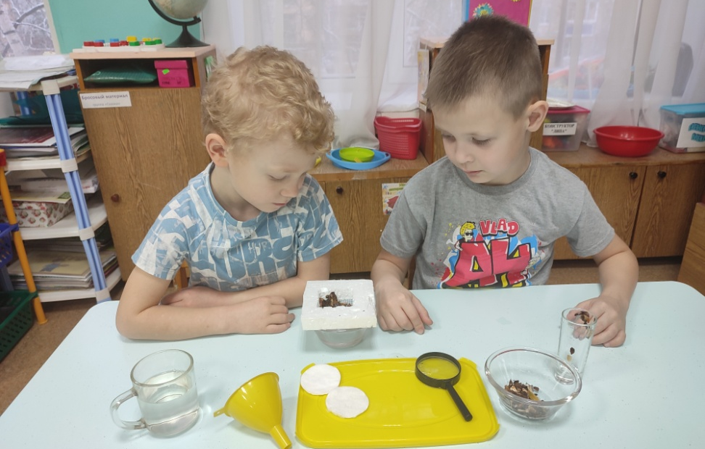
Приобщение к национальным ценностям и традициям в различных видах детской деятельности
Изобразительная деятельность
Коммуникативная деятельность
Двигательная деятельность
Познавательно-исследовательская деятельность

Slide 15
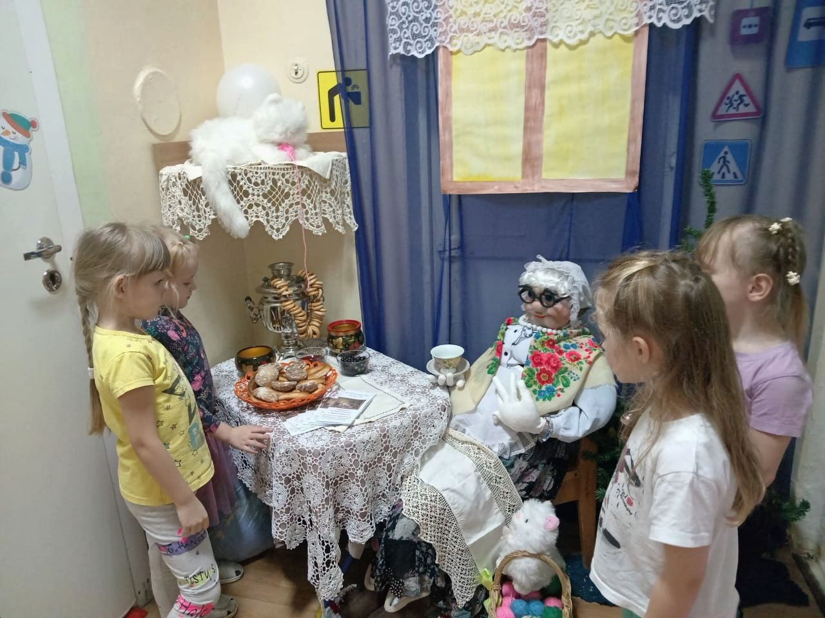
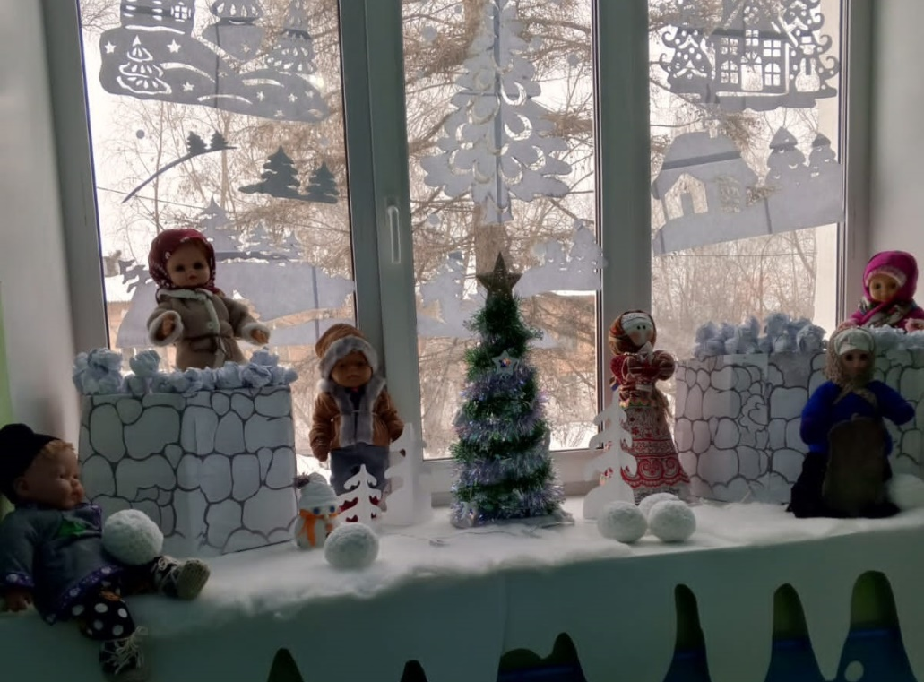
Использование современных образовательных технологий.
Технология проектной деятельности позволяет объединить усилия всех участников образовательного процесса
Проект
«История русского быта»
Проект «Народные традиции и обычаи празднования Нового года»

Slide 16
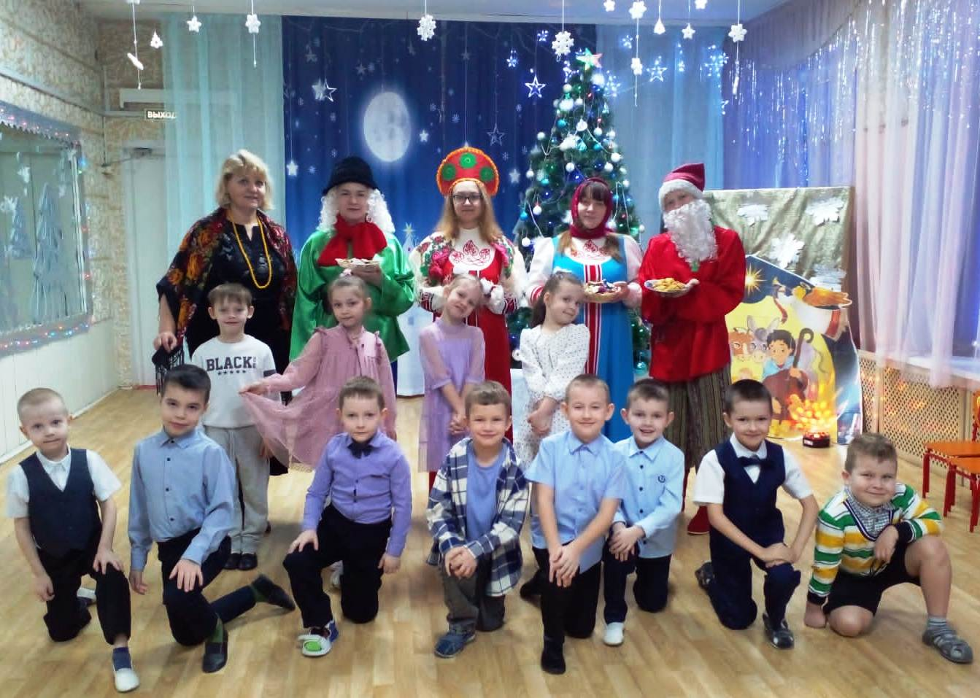
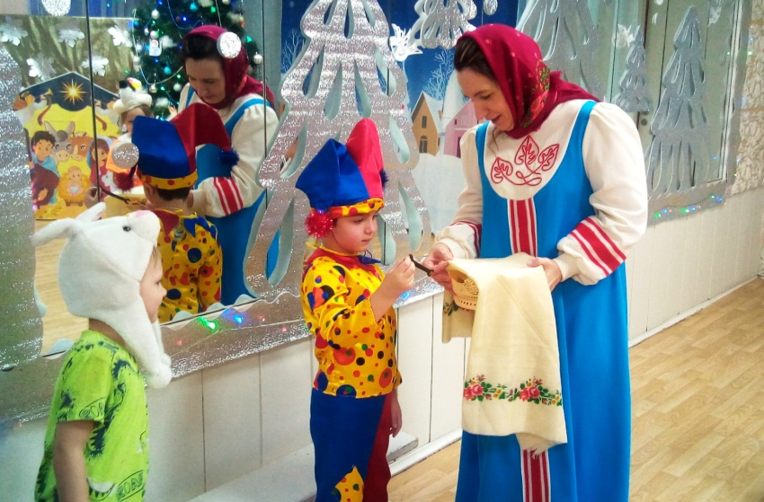
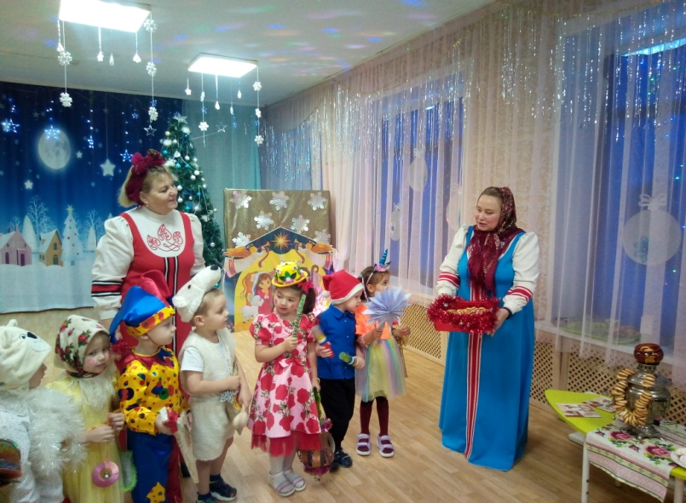
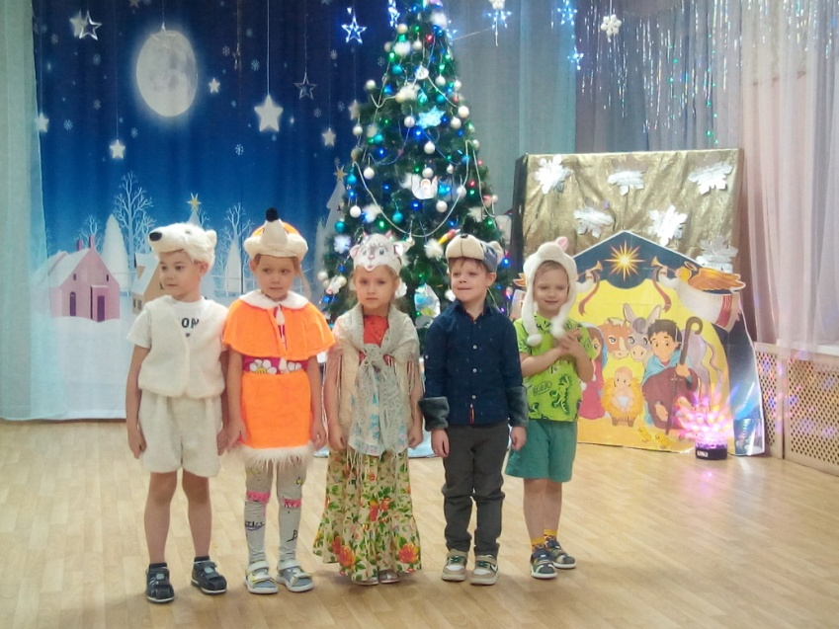
Рождественская гостиная как результат проекта «История Святочной недели»

Slide 17
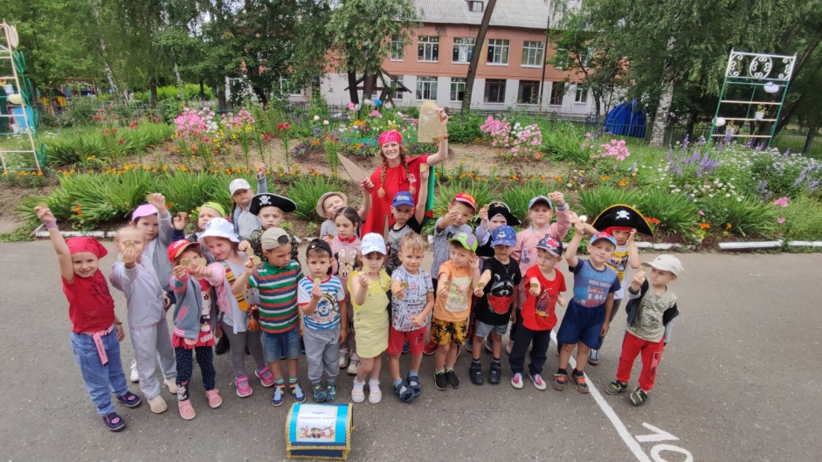
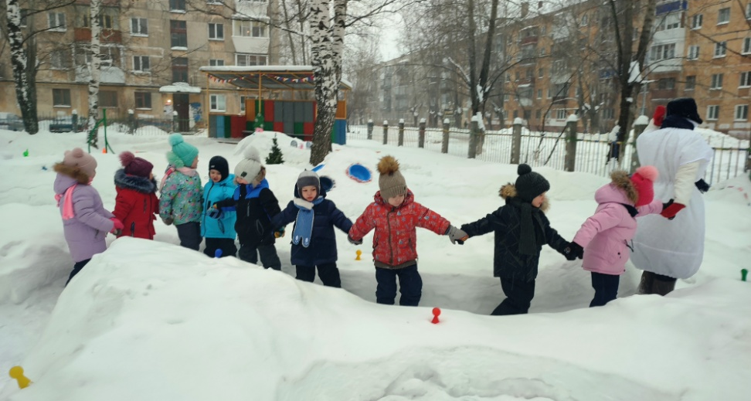
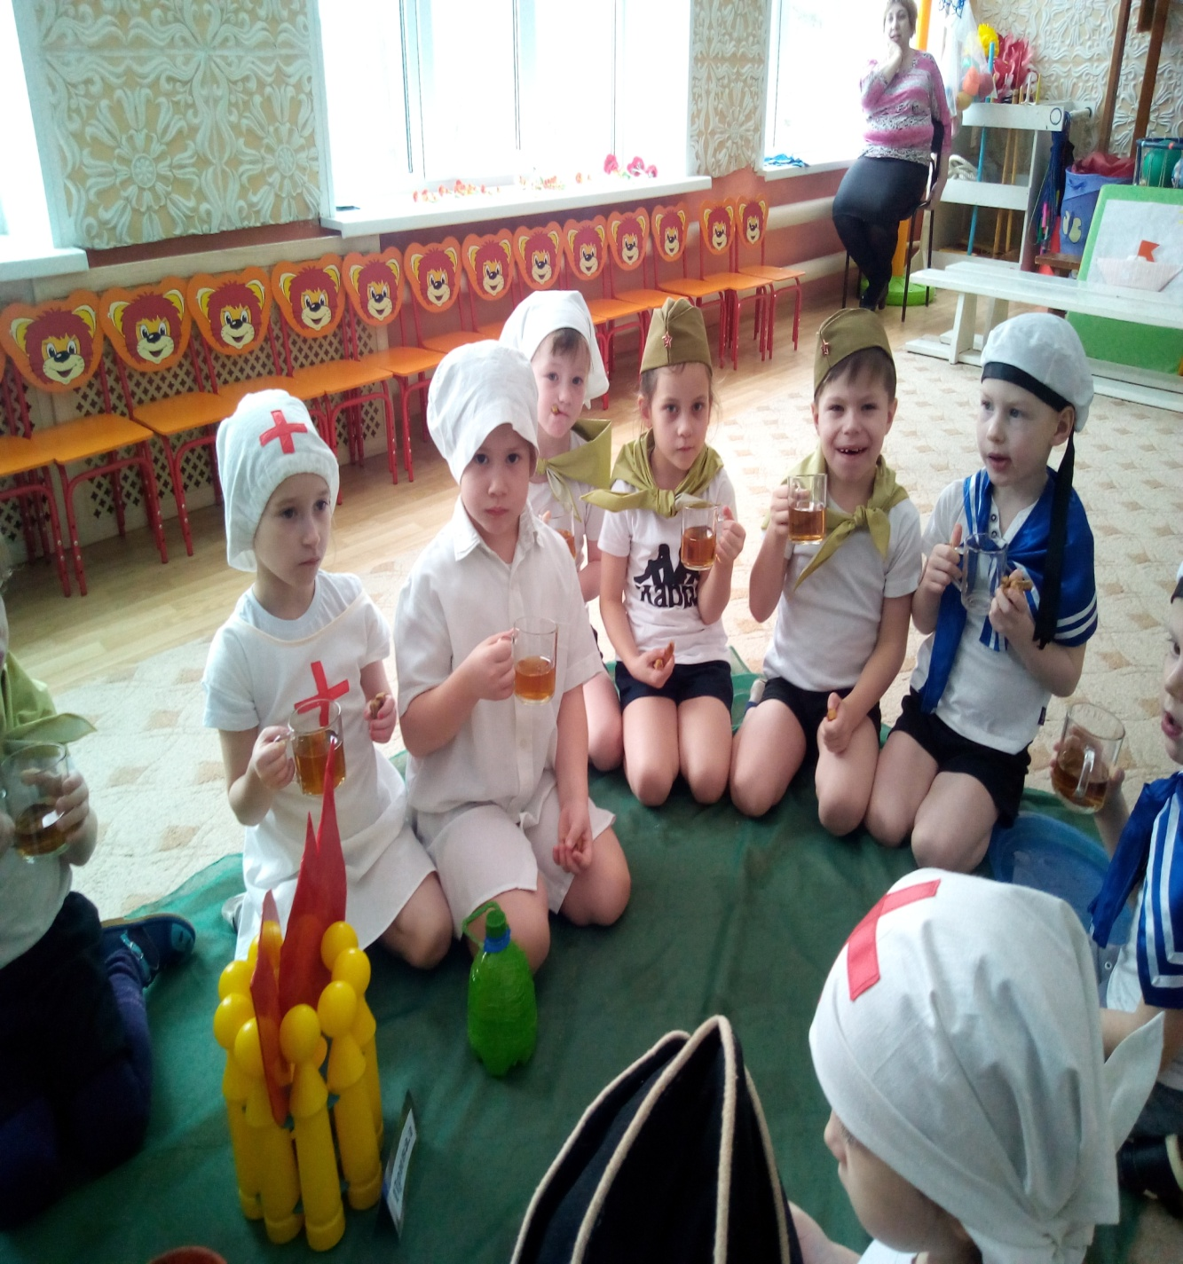
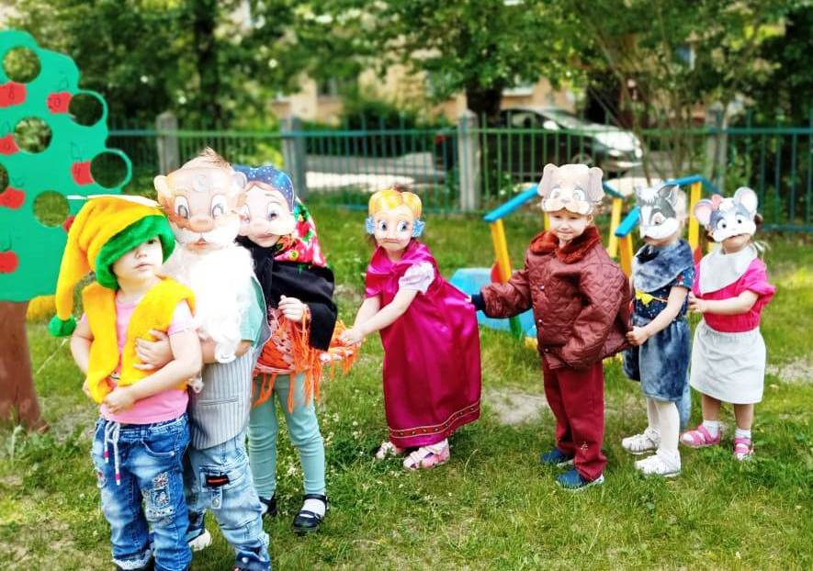
Игровые технологии
Квесты
Зимние народные забавы

Slide 18
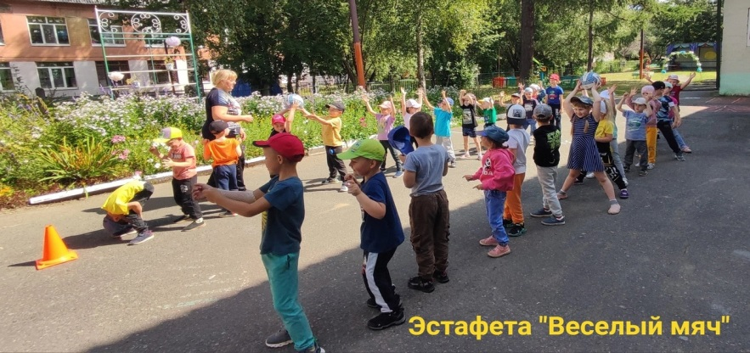
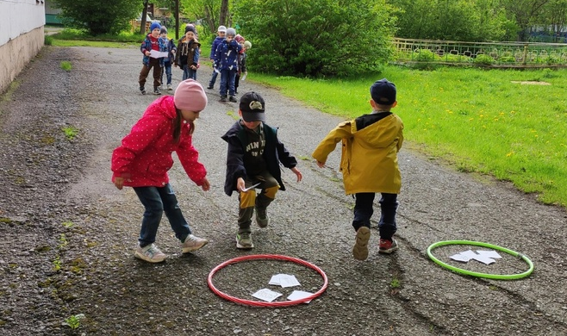
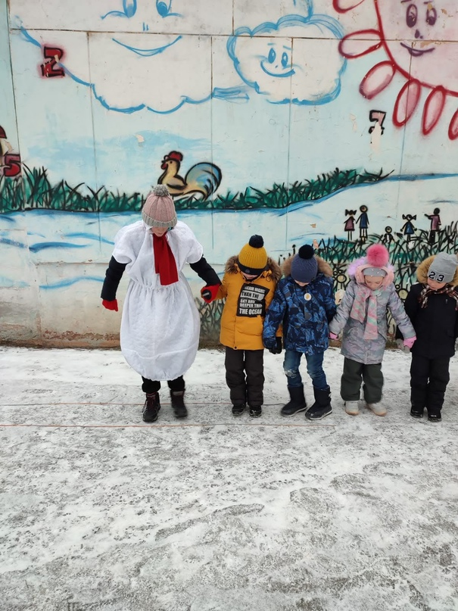
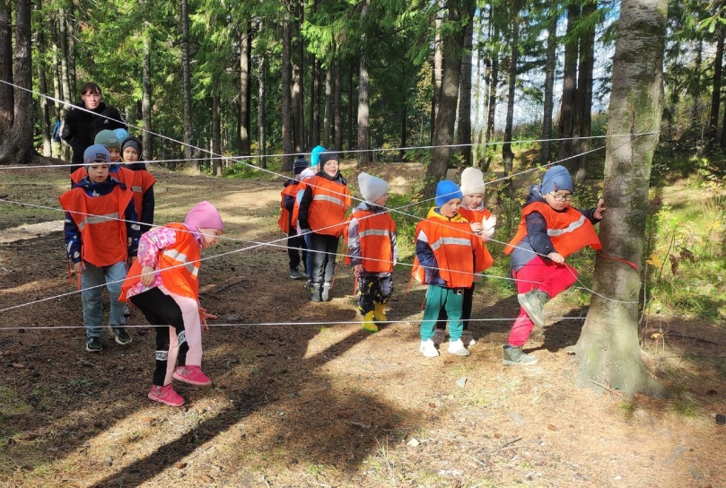
Здоровьесберегающие технологии
Веселые старты
День здоровья
Спорт. квест-игра
«Путешествие со Снеговиком»
Оздоравливающая прогулка-поход
«Осенняя прогулка»

Slide 19
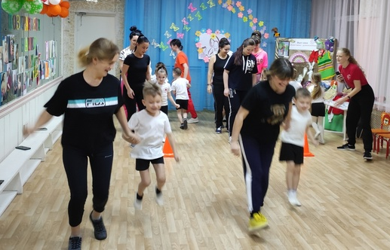
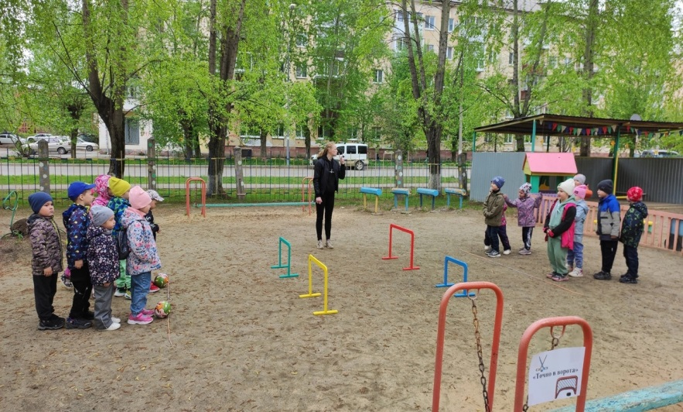
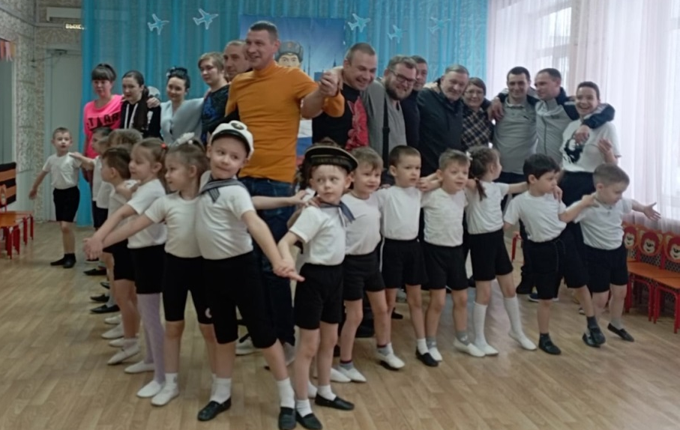
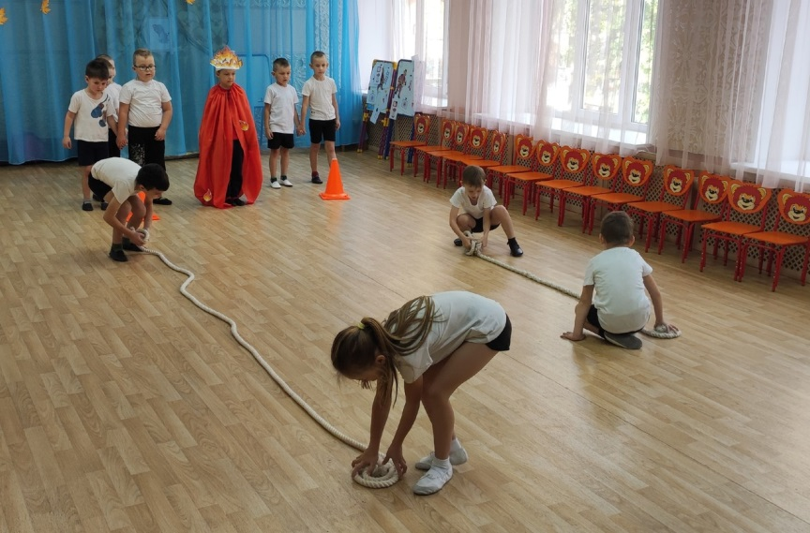
Формирование ЗОЖ дошкольников в соответствии с базовыми национальными ценностями нашей страны
Досуг ко Дню матери
Досуг ко Дню отца
Досуг ко Дню Защитника Отечества
Развлечение по пожарной безопасности

Slide 20
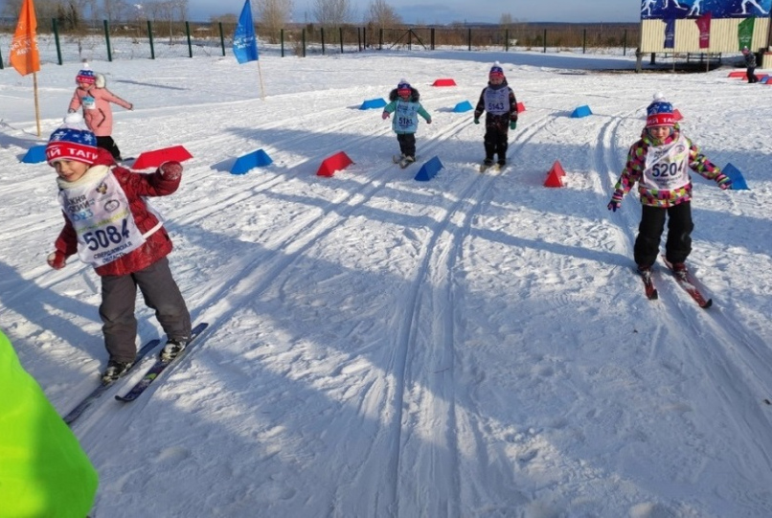
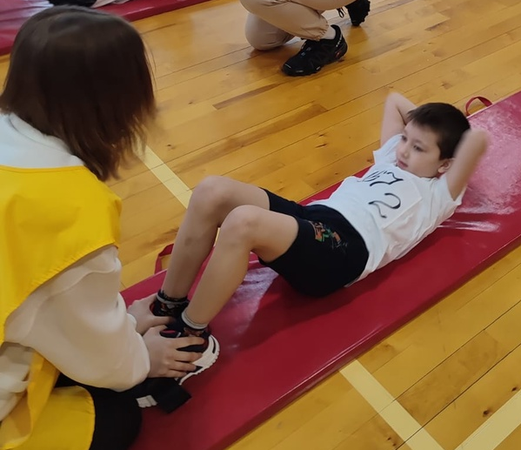
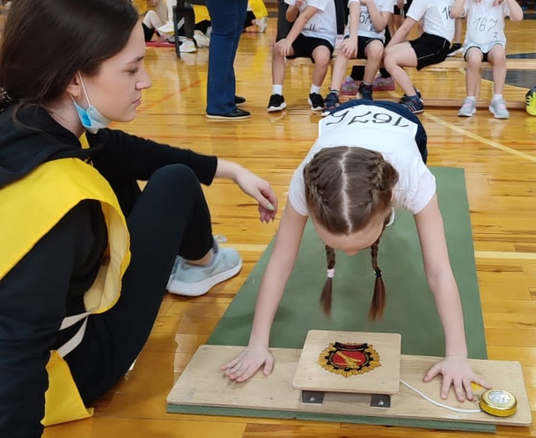
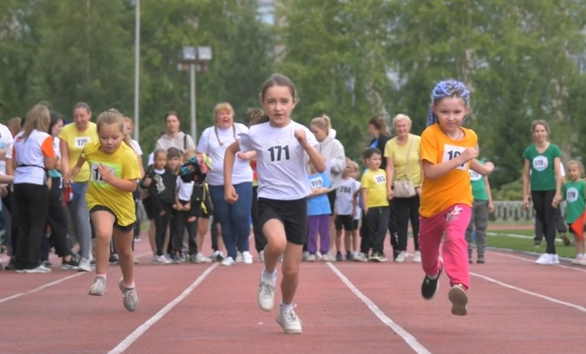
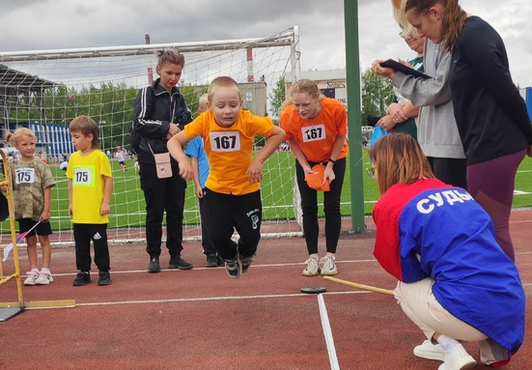
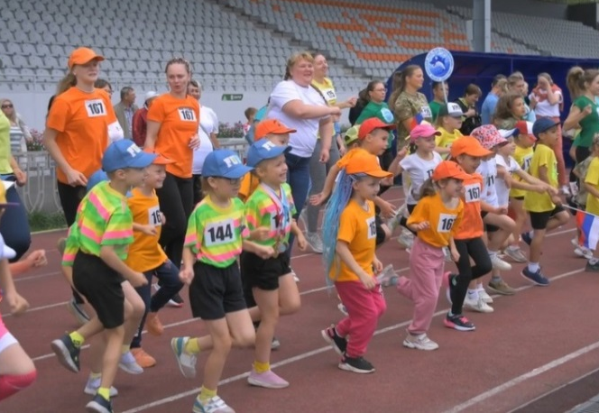
Формирование базовых национальных ценностей РФ посредством участия в спортивных конкурсах
Всероссийская массовая лыжная
гонка «Лыжня России»
ВФСК «Готов к труду и обороне»
Малые Олимпийские игры

Slide 21
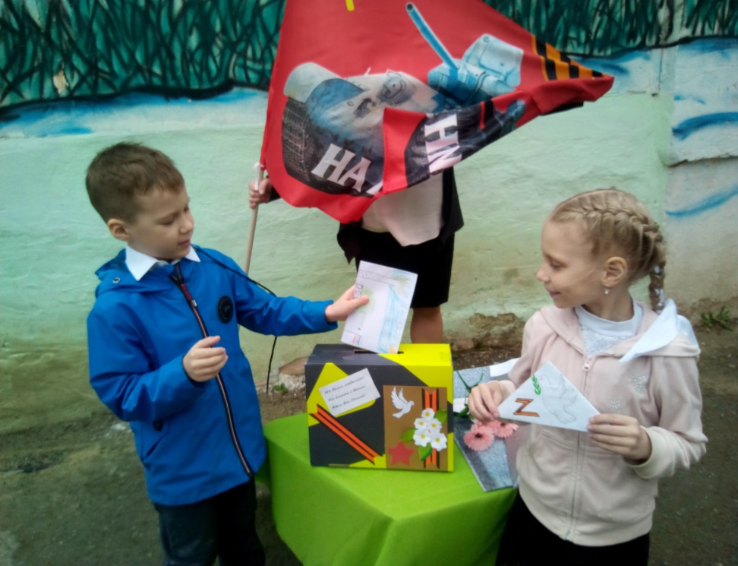
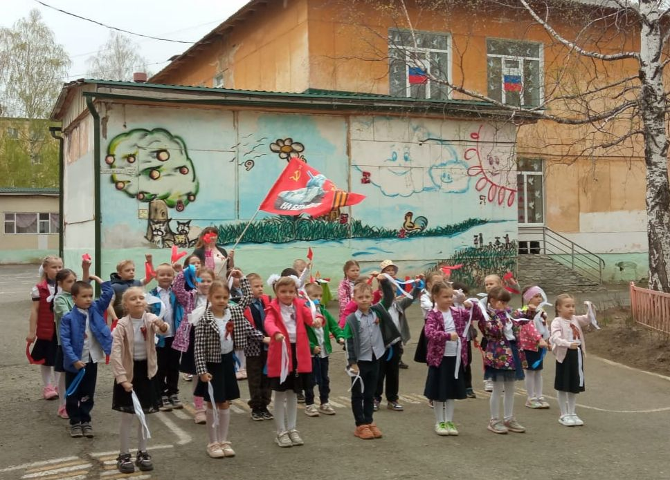
Технологии социализации
Флешмоб
«День Победы»
Акция
«Письмо солдату»
https://disk.yandex.ru/i/ZJ-_A5MvydqZvQ

Slide 22
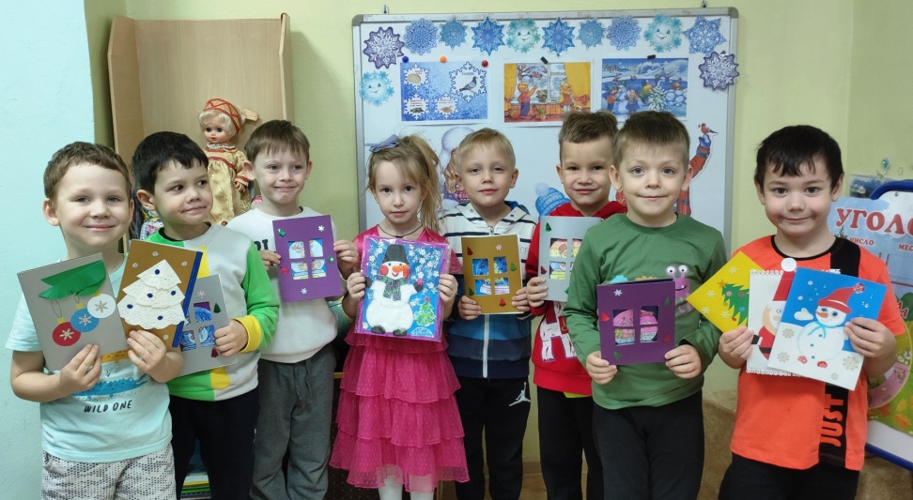
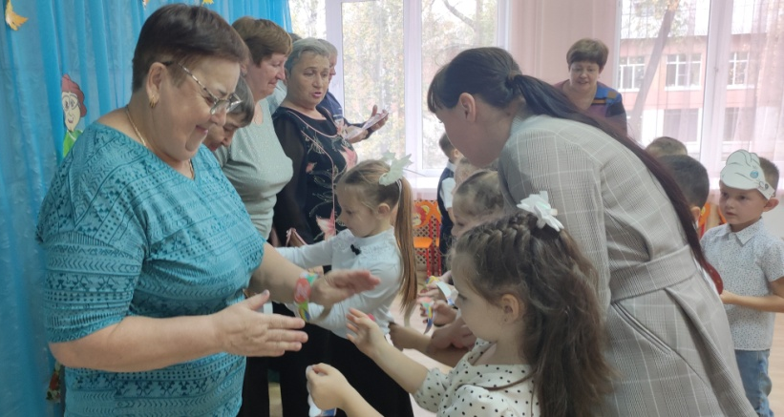
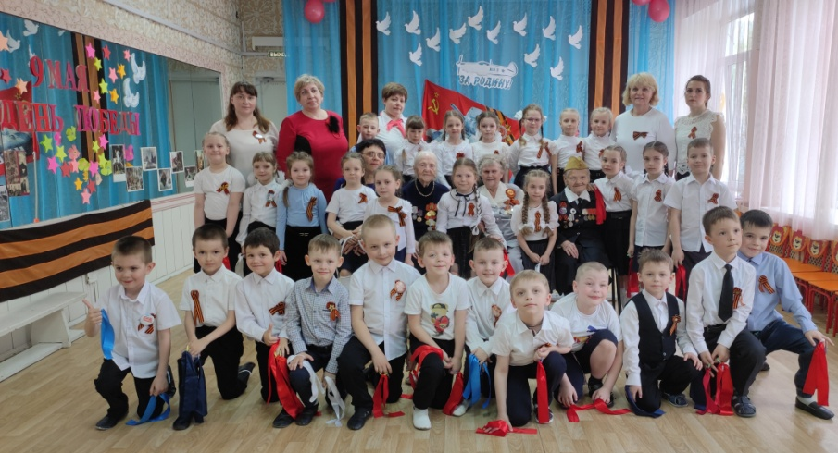
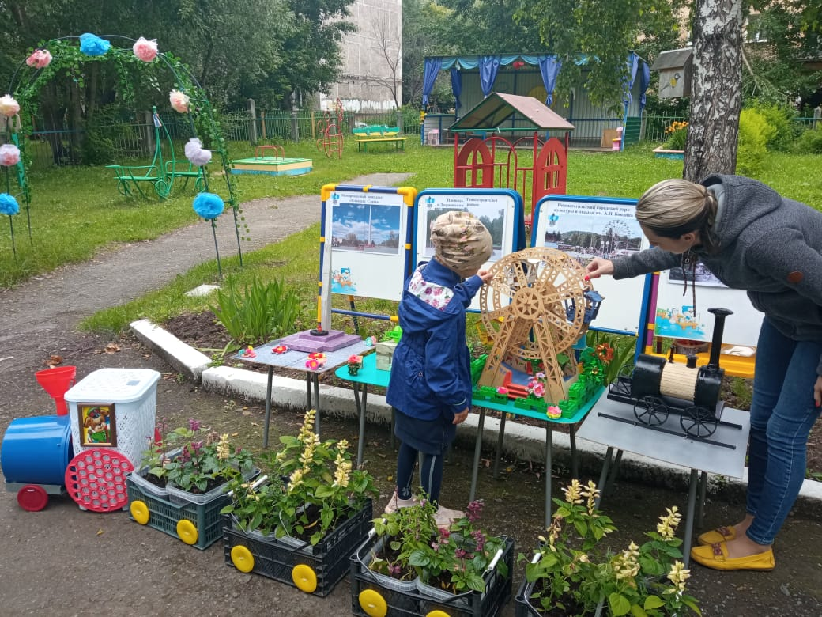
Участие в социально значимых акциях
День пожилого человека
С Новым годом , солдат!
Родители детям (новые объекты на территории ДОУ)
Доброе сердце ветеранам

Slide 23
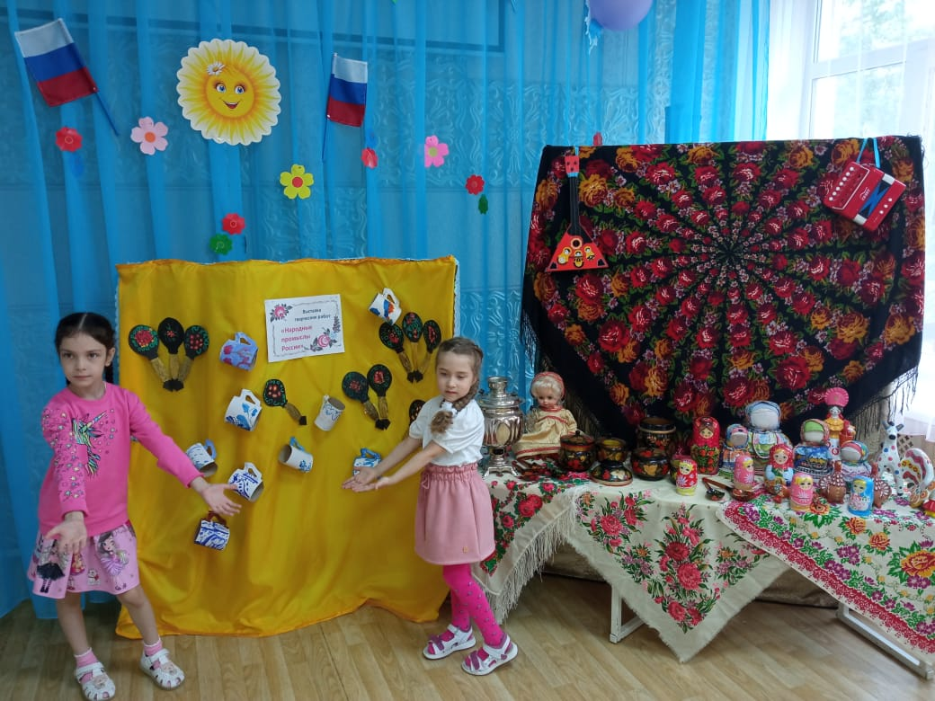



Наши выставки
«Народные промыслы России»
Выставка ко Дню Победы
«Золотые руки нашей мамы»
Выставка плакатов ко Всемирному Дню воды

Slide 24


Спасибо за внимание!
В презентации представлен опыт работы МАДОУ д/с «Детство» – СП ДОУ № 167 по формированию гражданственности и патриотизма у детей дошкольного возраста посредством использования разнообразных форм работы и активного включения в деятельность родителей воспитанников.

